Slide 1
TÓM TẮT HIỆN TRẠNG ND 1.3. Thiết kế, chế tạo hệ đo dòng nhỏ cho cảm biến điện hóa, có khả tích hợp hệ vi lưu và cảm biến. Đo đạc và kiểm tra chất lượng của hệ đo.
Hiện trạng sản phẩm + báo cáo thuộc đề tài cơ sở trước
Sản phẩm chế tạo mới (nhóm Đưa) và Các nội dung cần hoàn thiện tiếp

Slide 2
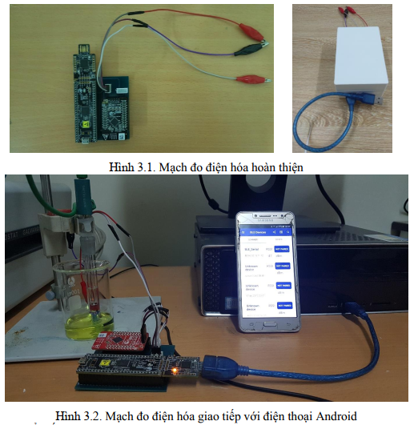
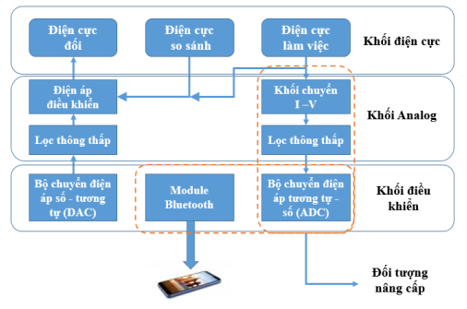
1. Hiện trạng sản phẩm + báo cáo thuộc đề tài cơ sở trước
- Đã có báo cáo tương đối chi tiết các nội dung nghiên cứu
- Đã thiết kế mạch gồm các kit đo và kit Bluetooth => thử nghiệm với dung dịch thật và so sánh với bộ chuẩn Autolab
- Chưa đo kiểm theo chuẩn đo lường điện (U,I,..)
- Chưa đạt được theo yêu cầu dự án Easia
(Slide sau)

Slide 3
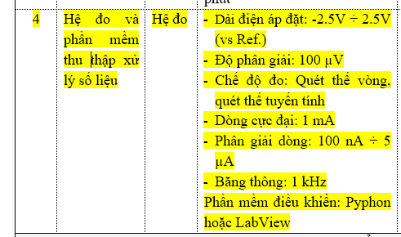

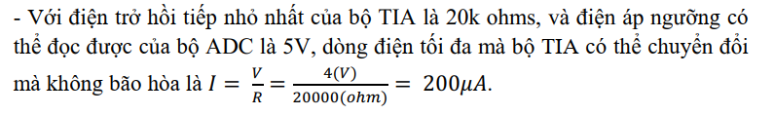

Đầu bài EAsia
Kết quả đạt được – đề tài cơ sở
NOT OK
OK
OK
OK
NOT OK
NOT OK??

Slide 4
2. Sản phẩm mới phát triển
- Đã làm: Tự thiết kế mạch + lập trình firmware =>
+ Phát được điện áp
+ Đo được dòng độ phân giải 1 uA
+ Hiển thị áp ra màn hình nhưng chưa phát áp theo chế độ, chỉ là nút tăng giảm
- Cần làm tiếp:
+ Lập trình firmware các tính năng còn lại
+ Căn chỉnh phần cứng để đảm bảo đáp ứng thông số đề tài Easia
+ Lập trình Desktop app để điều khiển mạch đo + vẽ đồ thị
+ Thử nghiệm với các dung dịch điện hóa khác nhau
+ Hoàn thiện báo cáo

